Slide 1
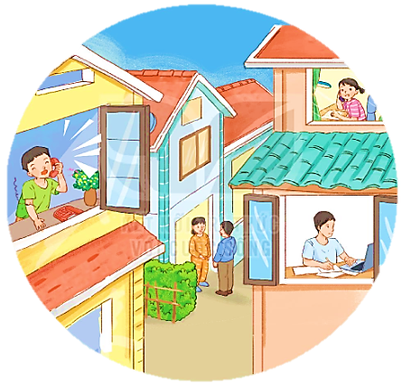
GIAO TIẾP VÀ KẾT NỐI

Slide 2

KHỞI ĐỘNG
CÂU ĐỐ
NƠI NÀO ẤY NHỈ?

Slide 3
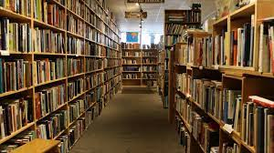
Bao nhiêu truyện sách về đây
Bốn phương thế giới nằm im trong mình
Giúp em hiểu biết thông minh
Em đến tìm sách
- Đố mình nơi đâu?
Thư viện sách

Slide 4

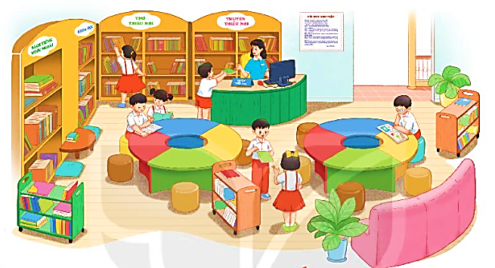
THƯ VIỆN BIẾT ĐI
BÀI 18
BÀI 18
Bức tranh vẽ cảnh gì? Mọi người trong tranh đang làm gì?

Slide 5
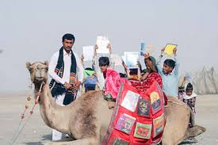

Slide 6

THƯ VIỆN BIẾT ĐI
BÀI 18
BÀI 18
TIẾT 1 – 2
ĐỌC

Slide 7

ĐỌC
THƯ VIỆN BIẾT ĐI
Thư viện là nơi lưu giữ sách báo, nơi mọi người đến đọc sách hoặc mượn sách về nhà. Nhiều người nghĩ rằng thư viện chỉ nằm im một chỗ. Nhưng trên thế giới, có rất nhiều “thư viện biết đi”.
Thư viện Lô-gô-xơ của Đức là “thư viện nổi” lớn nhất thế giới. Nó nằm trên một con tàu biển khổng lồ, có thể chở được 500 hành khách và đã từng đi qua 45 nước trên thế giới.
Ở Phần Lan, có hàng trăm “thư viện di động” trên những chiếc xe buýt cũ, chạy khắp các thành phố lớn. Ở châu Phi, một người thủ thư đã đặt thư viện trên lưng một con lạc đà. Nhờ thế, những cuốn sách có thể băng qua sa mạc để đến với người đọc.
(Hải Nam)

Slide 8


ĐỌC
THƯ VIỆN BIẾT ĐI
Thư viện là nơi lưu giữ sách báo, nơi mọi người đến đọc sách hoặc mượn sách về nhà. Nhiều người nghĩ rằng thư viện chỉ nằm im một chỗ. Nhưng trên thế giới, có rất nhiều “thư viện biết đi”.
Thư viện Lô-gô-xơ của Đức là “thư viện nổi” lớn nhất thế giới. Nó nằm trên một con tàu biển khổng lồ, có thể chở được 500 hành khách và đã từng đi qua 45 nước trên thế giới.
Ở Phần Lan, có hàng trăm “thư viện di động” trên những chiếc xe buýt cũ, chạy khắp các thành phố lớn. Ở châu Phi, một người thủ thư đã đặt thư viện trên lưng một con lạc đà. Nhờ thế, những cuốn sách có thể băng qua sa mạc để đến với người đọc.
(Hải Nam)
3

Slide 9
Các từ khó đọc
lưu giữ
sách báo
nằm im
Lô – gô - xơ
khổng lồ
hành khách
Phần Lan
Xe buýt

Slide 10
ĐỌC
THƯ VIỆN BIẾT ĐI
Thư viện là nơi lưu giữ sách báo, nơi mọi người đến đọc sách hoặc mượn sách về nhà. Nhiều người nghĩ rằng thư viện chỉ nằm im một chỗ. Nhưng trên thế giới, có rất nhiều “thư viện biết đi”.
Thư viện Lô-gô-xơ của Đức là “thư viện nổi” lớn nhất thế giới. Nó nằm trên một con tàu biển khổng lồ, có thể chở được 500 hành khách và đã từng đi qua 45 nước trên thế giới.
Ở Phần Lan, có hàng trăm “thư viện di động” trên những chiếc xe buýt cũ, chạy khắp các thành phố lớn. Ở châu Phi, một người thủ thư đã đặt thư viện trên lưng một con lạc đà. Nhờ thế, những cuốn sách có thể băng qua sa mạc để đến với người đọc.
(Hải Nam)
3

Slide 11
ĐỌC
Một số câu văn dài
Thư viện là nơi lưu giữ sách báo, nơi mọi người đến đọc sách hoặc mượn sách về nhà.
Nó nằm trên một con tàu biển khổng lồ, có thể chở được 500 hành khách và đã từng đi qua 45 nước trên thế giới.
Nhờ thế, những cuốn sách có thể băng qua trên sa mạc để đến với người đọc.

Slide 12
ĐỌC
THƯ VIỆN BIẾT ĐI
Thư viện là nơi lưu giữ sách báo, nơi mọi người đến đọc sách hoặc mượn sách về nhà. Nhiều người nghĩ rằng thư viện chỉ nằm im một chỗ. Nhưng trên thế giới, có rất nhiều “thư viện biết đi”.
Thư viện Lô-gô-xơ của Đức là “thư viện nổi” lớn nhất thế giới. Nó nằm trên một con tàu biển khổng lồ, có thể chở được 500 hành khách và đã từng đi qua 45 nước trên thế giới.
Ở Phần Lan, có hàng trăm “thư viện di động” trên những chiếc xe buýt cũ, chạy khắp các thành phố lớn. Ở châu Phi, một người thủ thư đã đặt thư viện trên lưng một con lạc đà. Nhờ thế, những cuốn sách có thể băng qua sa mạc để đến với người đọc.
(Hải Nam)
3

Slide 14

ĐỌC
Từ ngữ
Di động
: không ở nguyên một vị trí.
Thủ thư
: người quản lí sách của thư viện.
Sa mạc
: vùng đất có khí hậu khô, nóng, không có hoặc có rất ít cây cối.

Slide 15
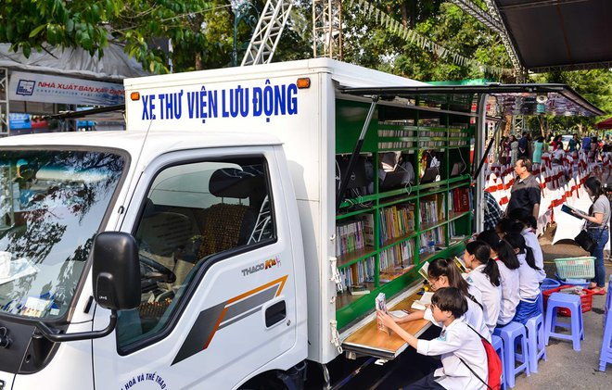
Thư viên trên ô tô

Slide 17
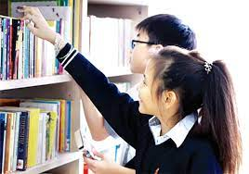


TRẢ LỜI CÂU HỎI
1. Mọi người đến thư viện để làm gì?
→ Mọi người đến thư viện để đọc sách hoặc mượn sách về nhà.
Tìm sách
đọc sách
mượn sách

Slide 18
2. Những thư viện sau được đặt ở đâu?
A
Thư viện Lô-gô-xơ của Đức
Nhiều thư viện ở Phần Lan
Một thư viện ở châu Phi
B
đặt trên những chiếc xe buýt cũ.
đặt trên lưng lạc đà.
đặt trên một con tàu biển.

Slide 19

3. Vì sao các thư viện kể trên được gọi là “thư viện biết đi”?
→ Các thư viện kể trên được gọi là “thư viện biết đi” vì chúng không đứng yên một chỗ mà chúng có khả năng di chuyển nhiều chỗ khác nhau.
4. Theo em “thư viện biết đi” có tác dụng gì?
→ Giúp mọi người không cần phải đi xa nahf mà vẫn đọc được sách.
Có thể mang sách đến tận nơi cho người đọc.
…

Slide 20
Bài đọc cho em biết một số thư viện độc đáo trên thế giới.

Slide 21
LUYỆN ĐỌC LẠI
THƯ VIỆN BIẾT ĐI
Thư viện là nơi lưu giữ sách báo, nơi mọi người đến đọc sách hoặc mượn sách về nhà. Nhiều người nghĩ rằng thư viện chỉ nằm im một chỗ. Nhưng trên thế giới, có rất nhiều “thư viện biết đi”.
Thư viện Lô-gô-xơ của Đức là “thư viện nổi” lớn nhất thế giới. Nó nằm trên một con tàu biển khổng lồ, có thể chở được 500 hành khách và đã từng đi qua 45 nước trên thế giới.
Ở Phần Lan, có hàng trăm “thư viện di động” trên những chiếc xe buýt cũ, chạy khắp các thành phố lớn. Ở châu Phi, một người thủ thư đã đặt thư viện trên lưng một con lạc đà. Nhờ thế, những cuốn sách có thể băng qua sa mạc để đến với người đọc.
(Hải Nam)

Slide 22
LUYỆN TẬP
1. Xếp các từ ngữ dưới đây vào nhóm thích hợp?
thư viện
thủ thư
đọc
tàu biển
nằm im
băng qua
xe buýt
lạc đà
Từ chỉ sự vật
Từ chỉ hoạt động

Slide 23
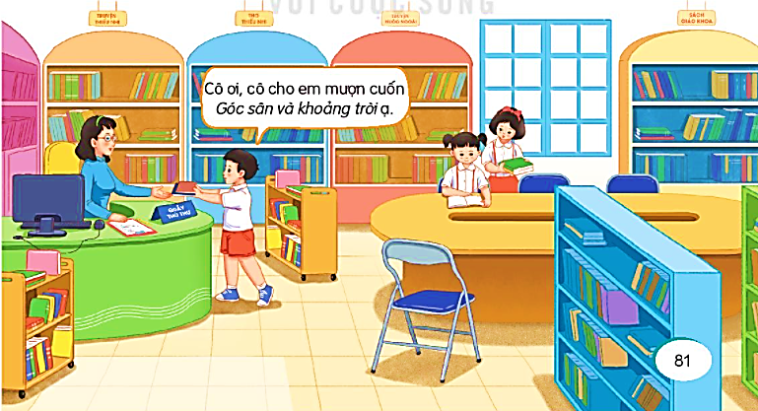
2. Em sẽ nói gì với cô phụ trách thư viện khi muốn mượn sách ở thư viện?

Slide 24
Khi muốn cô thủ thư giúp chúng ta mượn sách thì chúng ta cần nói thế nào?
Cần thưa gửi lễ phép
Nêu tên cuốn sách
Tên tác giả
Được sự đồng ý của thư viện

Slide 25

THƯ VIỆN BIẾT ĐI
BÀI 18
BÀI 18
TIẾT 3
VIẾT

Slide 27

NGHE - VIẾT
THƯ VIỆN BIẾT ĐI
Nghe - viết.
Bài tập: Tìm từ ngữ.
Bài tập tự chọn

Slide 28
Thư viện biết đi
Ở Phần Lan, có hàng trăm “thư viện di động” trên những chiếc xe buýt cũ, chạy khắp các thành phố lớn. Ở châu Phi, một người thủ thư đã đặt thư viện trên lưng một con lạc đà. Nhờ thế, những cuốn sách có thể băng qua sa mạc để đến với người đọc.

Slide 29
Các từ dễ viết sai
di động
lạc đà
sa mạc
xe buýt

Slide 30

VIẾT BÀI
Học sinh viết bài vào vở ô li

Slide 31
Tìm 2 từ ngữ:
Chứa tiếng bắt đầu bằng d.
b. Chứa tiếng bắt đầu bằng gi.
dìu dắt
dặn dò
du lịch
giúp đỡ
giữ gìn
giảng bài

Slide 32
Chọn a hoặc b
a. Chọn ch hoặc tr thay cho ô vuông.
Phòng học là iếc áo
Bọc úng mình ở ong
Cửa sổ là iếc túi
e ắn ngọn gió đông.
(Theo Nguyễn Lãm Thắng)
ch
ch
tr
ch
Ch
ch

Slide 33
Chọn a hoặc b
?
?
b. Chọn dấu hỏi hoặc dấu ngã cho chữ in đậm.
Sách giúp chúng em mơ rộng hiêu biết.
Cô phụ trách thư viện hướng dân các bạn đê sách vào đúng chô trên giá.

Slide 34

THƯ VIỆN BIẾT ĐI
BÀI 18
BÀI 18
TIẾT 4
LUYỆN TỪ VÀ CÂU

Slide 35
1. Chọn dấu chấm, dấu chấm than cho mỗi câu dưới đây.
Đèn sáng quá
Ôi, thư viện rộng thật
Các bạn nhỏ rủ nhau đến thư viện
!
!
.
Dấu chấm được dùng ở cuối câu giới thiệu, câu kể hoặc câu miêu tả…
Dấu chấm than được dùng cuối những câu thể hiện cảm xúc, yêu cầu
hoặc đề nghị hoặc cảnh báo…

Slide 36
2. Có thể đặt dấu phẩy vào chỗ nào trong mỗi câu sau?
Sách báo tạp chí đều được sắp xếp gọn gàng trên giá.
Bạn Mai bạn Lan đều thích đọc sách khoa học.
Học sinh lớp 1 lớp 2 đến thư viện đọc sách vào chiều thứ Năm hằng tuần.
,
,
,
,

Slide 37
3. Đặt một câu có sử dụng dấu phẩy.
Em thích đọc truyện Tấm Cám, Sọ Dừa, Cây khế,…
Chiều thứ hai, em sẽ học môn thể dục.
Mẹ em mua rất nhiều bánh kẹo, mứt dẻo, hạt dưa.

Slide 38

THƯ VIỆN BIẾT ĐI
BÀI 18
BÀI 18
TIẾT 5 – 6
LUYỆN VIẾT ĐOẠN

Slide 39


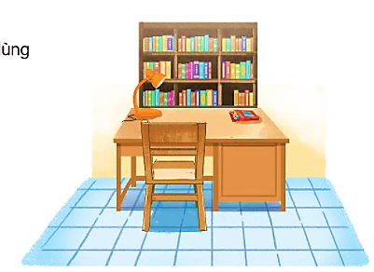


1. Nói về một đồ dùng học tập của em

Slide 40
+ Em muốn giới thiệu đồ dùng học tập nào?
+ Đồ vật có hình dạng, màu sắc như thế nào?
+ Công dụng của đồ vật đó là gì?
+ Làm thế nào để bảo quản đồ vật đó?

Slide 41
2. Viết 4 – 5 câu giới thiệu về đồ dùng học tập em đã nói ở trên.
Giới thiệu đồ dùng
học tập
Tên
Hình dáng, màu sắc
Công dụng
Cách bảo quản

Slide 43
Chiếc thước kẻ này mẹ đã mua cho em từ hồi lớp 1. Nó được làm từ nhựa cứng, màu hồng nhạt. Chiều dài của thước là 30cm. Còn chiều ngang là 5cm. Trên mặt thước có in những vạch kẻ màu đen chia theo đơn vị xăng-ti-mét. Nhờ có thước kẻ, việc học tập của em hiệu quả hơn rất nhiều.

Slide 44
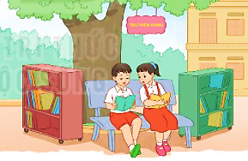
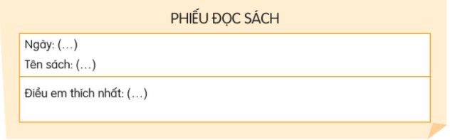
ĐỌC MỞ RỘNG
1. Tìm đọc một cuốn sách viết về chuyện lạ đó đây.
2. Viết vào phiếu đọc sách trong vở bài tập.

